Slide 1
MMDを利用した Live3D制作の取り組み
石川 紀元

Slide 2
目次
・自己紹介 - p3
・開発目的 - p4
・概要（環境・開発期間） - p5
・使用技術の紹介 - p6 ~ 9
・今後の予定 - p10

Slide 3
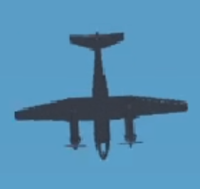

自己紹介
大学の卒業研究
厚木飛行場の人の目視に頼らない 航空機機種識別方法の検討
Unityを用いた 機械学習用データの作成 セマンティックセグメンテーションを 使用した画像識別
経歴
神奈川大学を卒業後 株式会社バンダイナムコスタジオ QAエンジニアとして2024年新卒入社
グラフィックスエンジニアとして転職を決意 現在は離職中
趣味
Vtuber、ドット絵、音楽制作、ゲーム
Vtuber切り抜き動画チャンネル 総再生回数550万回達成
現在はVtuber 3Dライブ用システムを作成中

Slide 4
開発目的
VTuber・アイドルゲームの3Dライブ演出に感動し 世界観を構築する映像表現に強く関心を持った
キャラクターの「印象」や「感情」を支える視覚演出を実現できる グラフィックエンジニアを目指す
本制作では、シェーダー、印象に残る視覚表現の習得を目的として MMDを活用した3Dライブ演出システムを構築

Slide 5
概要
開発期間 １週間程度
開発環境 Unity6000.0.35f1, Universal Render Pipeline 17.0.3, Blender 4.4, MikuMikuDance ver9.32
使用アセット 「雨衣」公式MMDモデル, Mitchie M 様 初音ミク『好き！雪！本気マジック』のインスト・バージョン（ハモリなし）, Pro Builder ver6.0.6

Slide 6
使用技術の紹介
・ライティング
・大量オブジェクト描画
・その他キャラクター表現

Slide 7

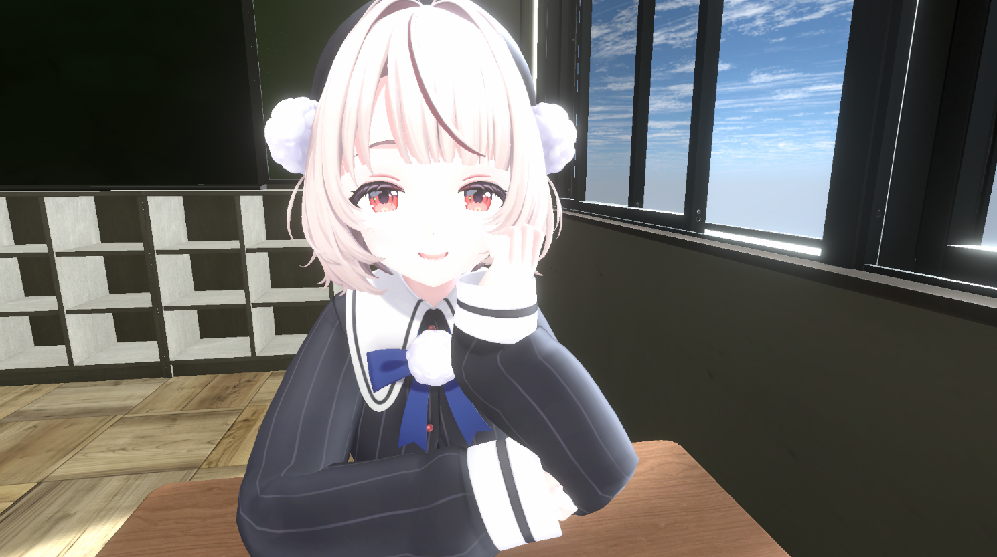
ライティング
『HLSL シェーダーの魔導書』を参考にライティング処理 ディフューズ、スペキュラー等 基本的なライティングをシェーダーで実装 カメラ・ライト位置に応じた立体感と質感の変化を表現
HLSL シェーダーの魔導書 シェーディングの基礎からレイトレーシングまで 清原 隆行 著

Slide 8
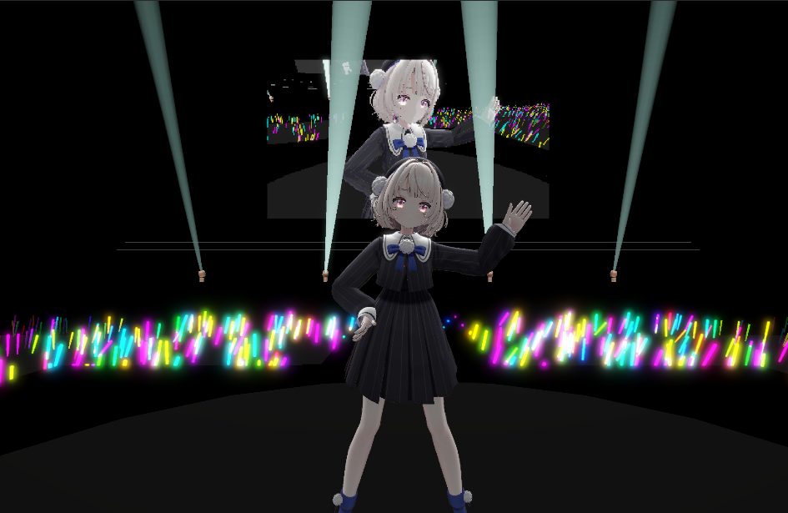
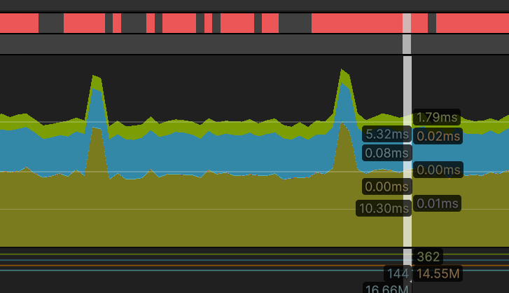
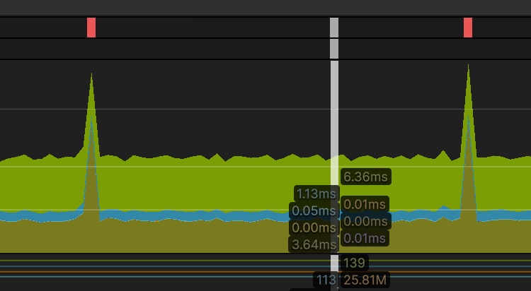
大量オブジェクト描画
参考資料：【Unity】GPUインスタンシングでペンライト演出を作る！ GPUインスタンシングによりライブステージ上にペンライトを効率的に描画
元のプロジェクトではペンライト挙動計算がCPU依存だったため、 Compute Shader・ShaderLabを用いてGPU処理に最適化
CPUで処理
↕ 同条件の描画量をUnity Profilerで計測
GPUで処理
CPU Active Timeを17.508 ms → 10.264 ms に大幅減少 描画量が増えるほどCPU使用量削減に成功したことを確認

Slide 9

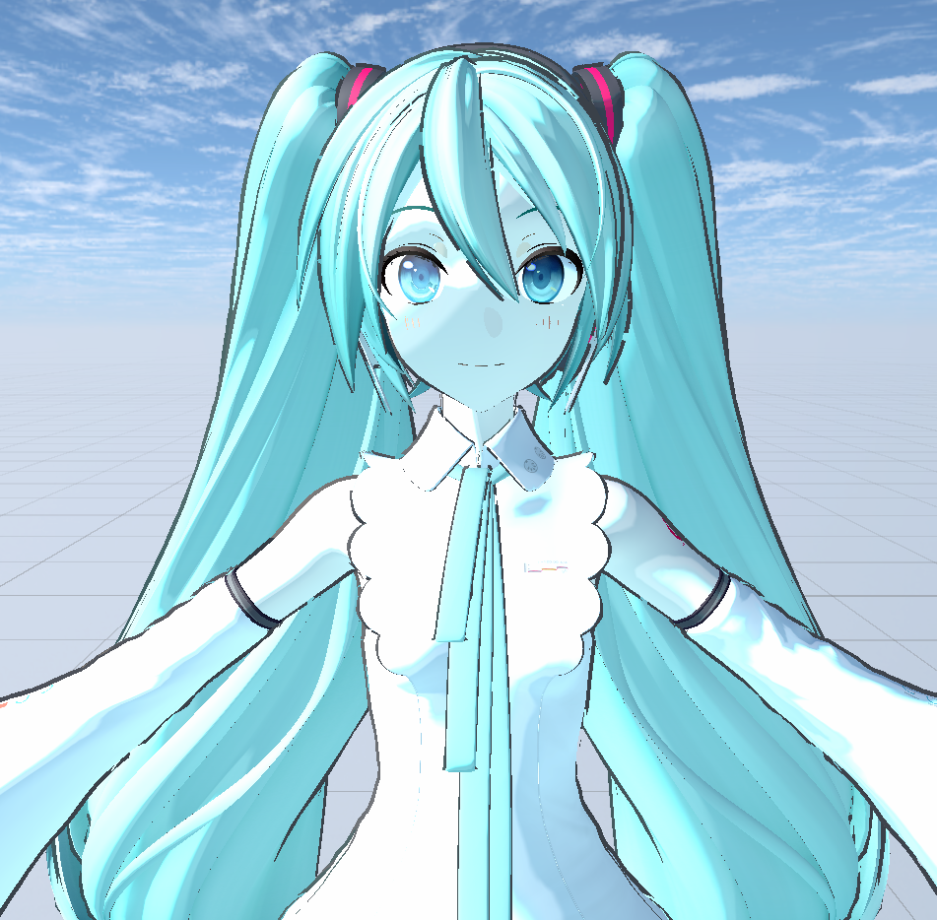
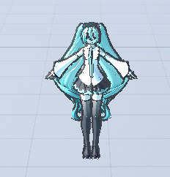
その他キャラクター表現
背面法アウトライン
視野角・カメラ距離・アウトラインの太さ
3要素に基づきアウトラインの太さを自動調整
トゥーンライティング
光強度を階層化することでトゥーン調の 陰影表現を実装 明暗の境界部分の彩度の強調により ライトの馴染みを向上

Slide 10
今後の予定
・反射表現 Reflection Probe や Screen Space Reflection の導入（検証済）
・カスタムポストプロセス 深度フォグ、ゴッドレイ、レンズフレア、パラなどの追加表現（検証済）
・セルフシャドウ キャラクター自身による影の投影表現
・揺れ物表現の調整 髪や衣装などに対する物理挙動の最適化

Slide 11
総括
・ライティング計算や頂点シェーダー処理を通じ、 シェーダー開発における基本構造・手法を実装および整理
・UnityにおけるGPUインスタンシングの運用を学び、 大量描画のGPUによるCPU負荷軽減を実現
・キャラクター表現の工夫を通じて、「魅せ方」の演出技術を探求

Slide 12
ありがとうございました

